Slide 1
Séparations, purification et contrôle de pureté
Niveau : Lycée
Prérequis
Nomenclature des fonctions chimiques
Notions de densité, miscibilité, solubilité

Slide 2
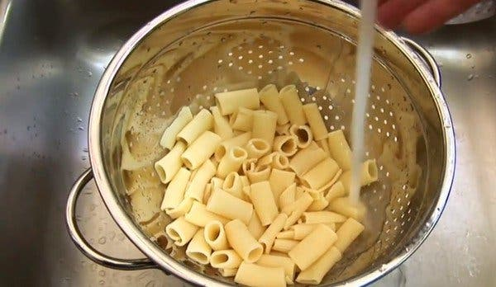

Slide 3
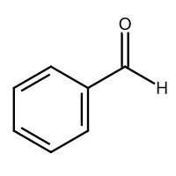
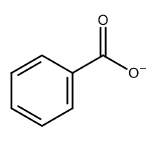
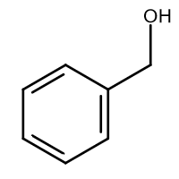
Réaction de Cannizaro
2
K⁺,OH⁻
Aldéhyde
Potasse
Anion benzoate
Alcool

Slide 5
Extraction
2
K⁺,OH⁻
Aldéhyde
Potasse
Anion benzoate
Alcool

Slide 7
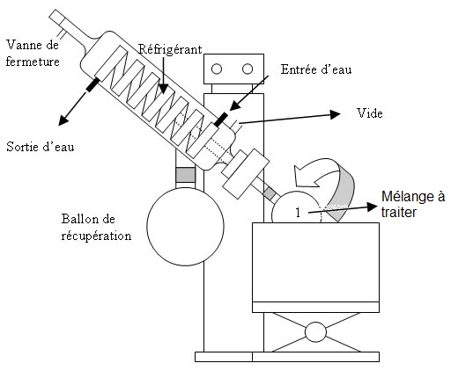
Distillation : évaporateur rotatif
Températures d’ébullition
Éther | 35°C
Aldéhyde | 179°C
Alcool | 205°C

Slide 9
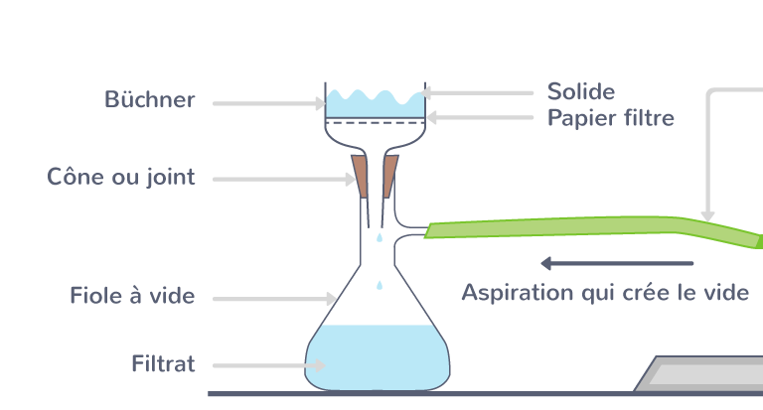
Filtration sur Büchner

Slide 11
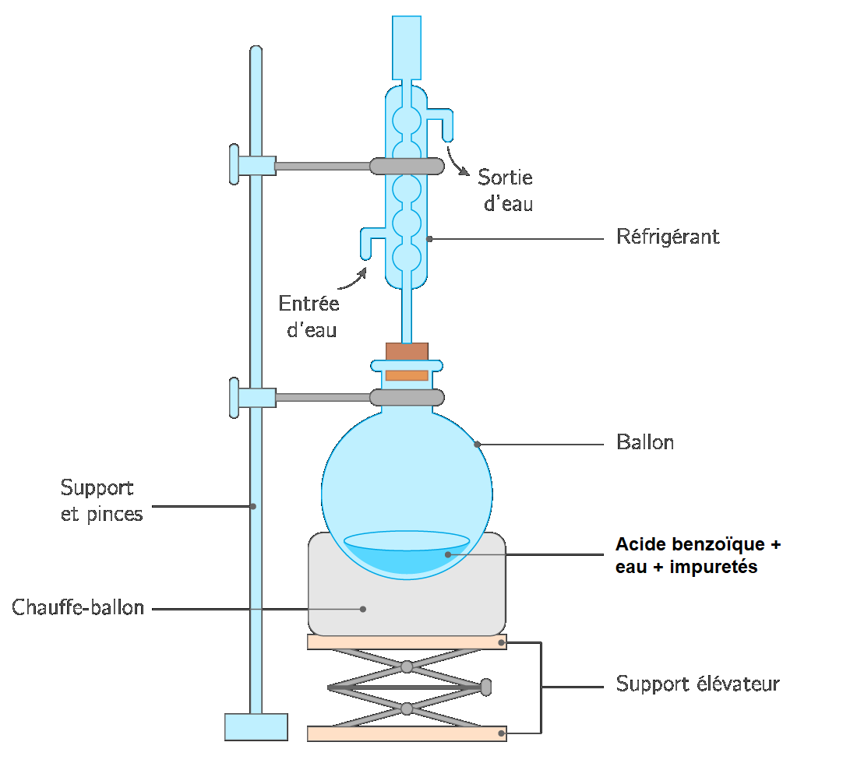
Recristallisation

Slide 13
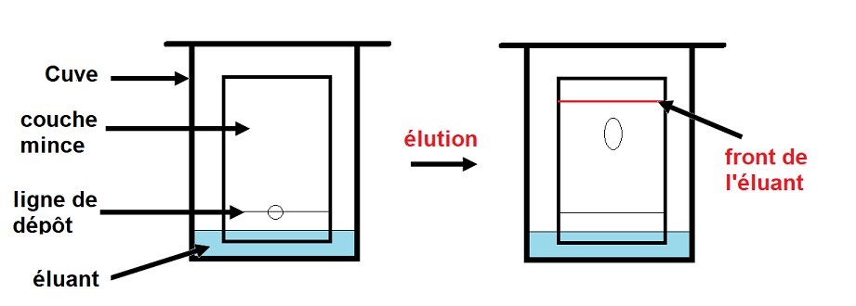
Chromatographie sur couche mince (CCM)

Slide 14
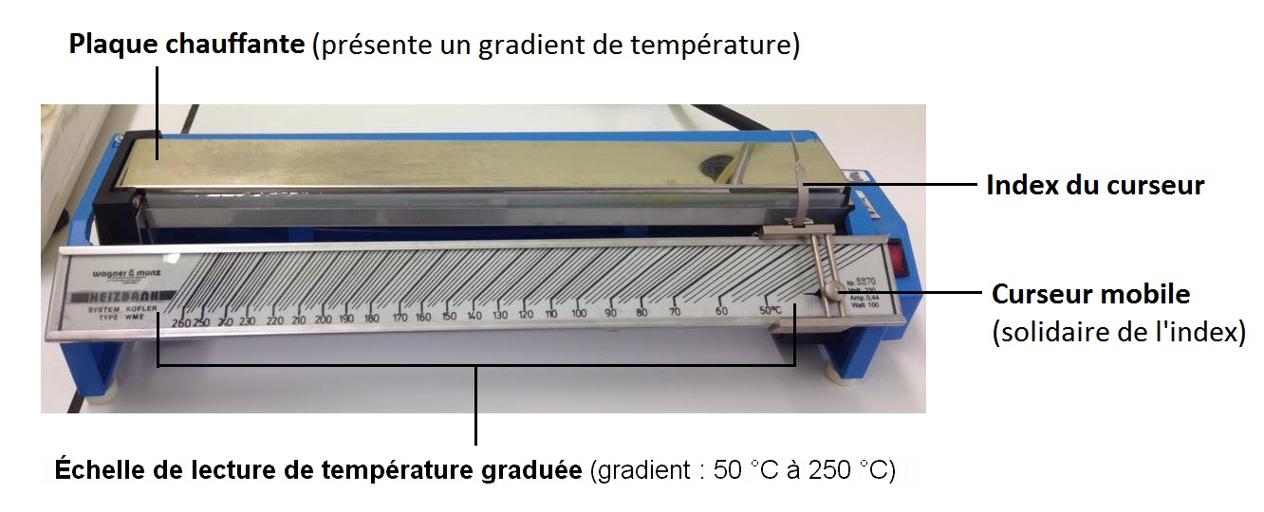
Point de fusion : banc Köfler

